Slide 1

Mathemateg a Rhifedd
Mathematics and Numeracy
ECAD4008C
BA1
Darlithydd: Fiona Jones
f.jones@uwtsd.ac.uk

Slide 2
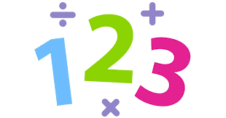
Amcanion
Fframwaith Rhifedd
Dysgu Mathemateg ar draws y Cwricwlwm
Arfer effeithiol wrth gyflwyno rhifedd

Slide 3
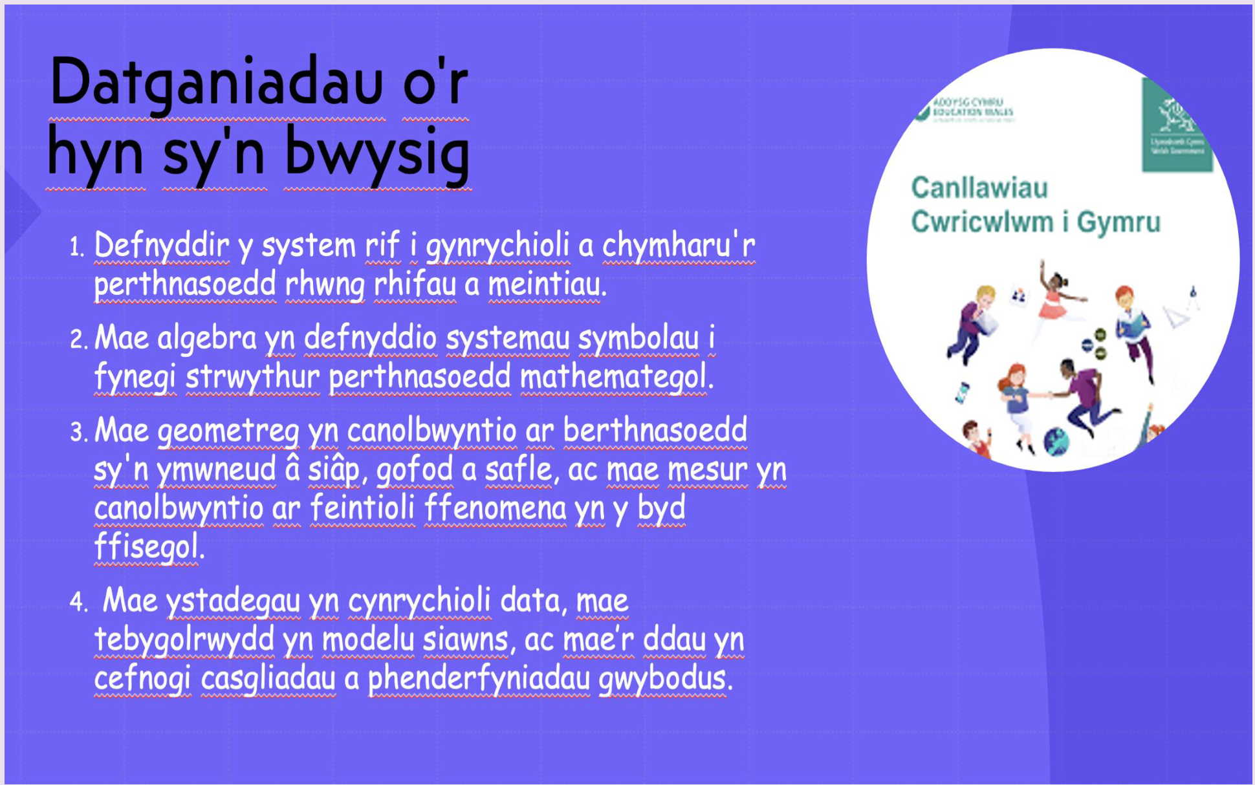

Slide 4
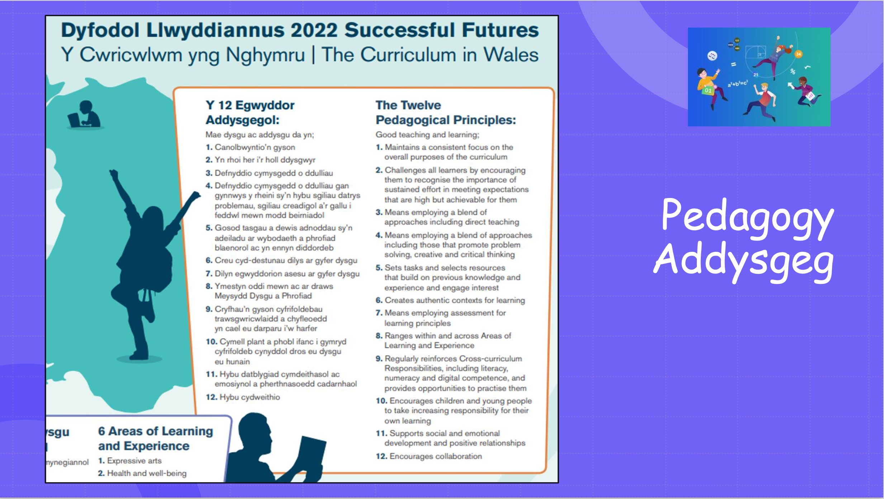

Slide 5

Mae’r Adolygiad yn argymell y dylai llythrennedd, rhifedd a chymhwysedd digidol fod yn Gyfrifoldebau Trawsgwricwlaidd i’r holl athrawon a phobl sy’n gweithio gyda phlant a phobl ifanc. Rhaid sicrhau, drwy strwythur y cwricwlwm, fod plant a phobl ifanc yn datblygu lefelau cymhwysedd uchel yn yr agweddau hynny a’u bod yn cael cyfleoedd aml i’w datblygu, eu hymestyn a’u cymhwyso ar draws y cwricwlwm.
Dyfodol Llwyddiannus 2015

Slide 6
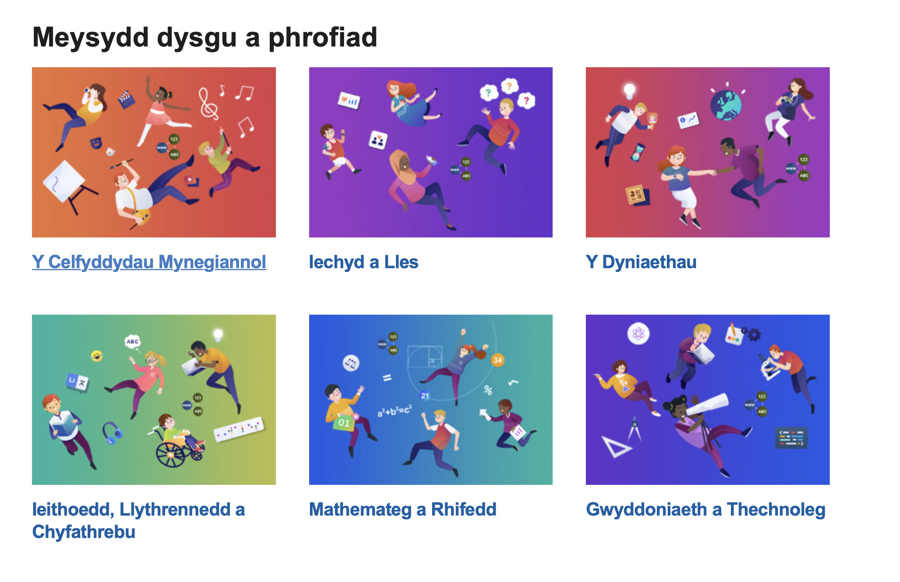

Slide 7
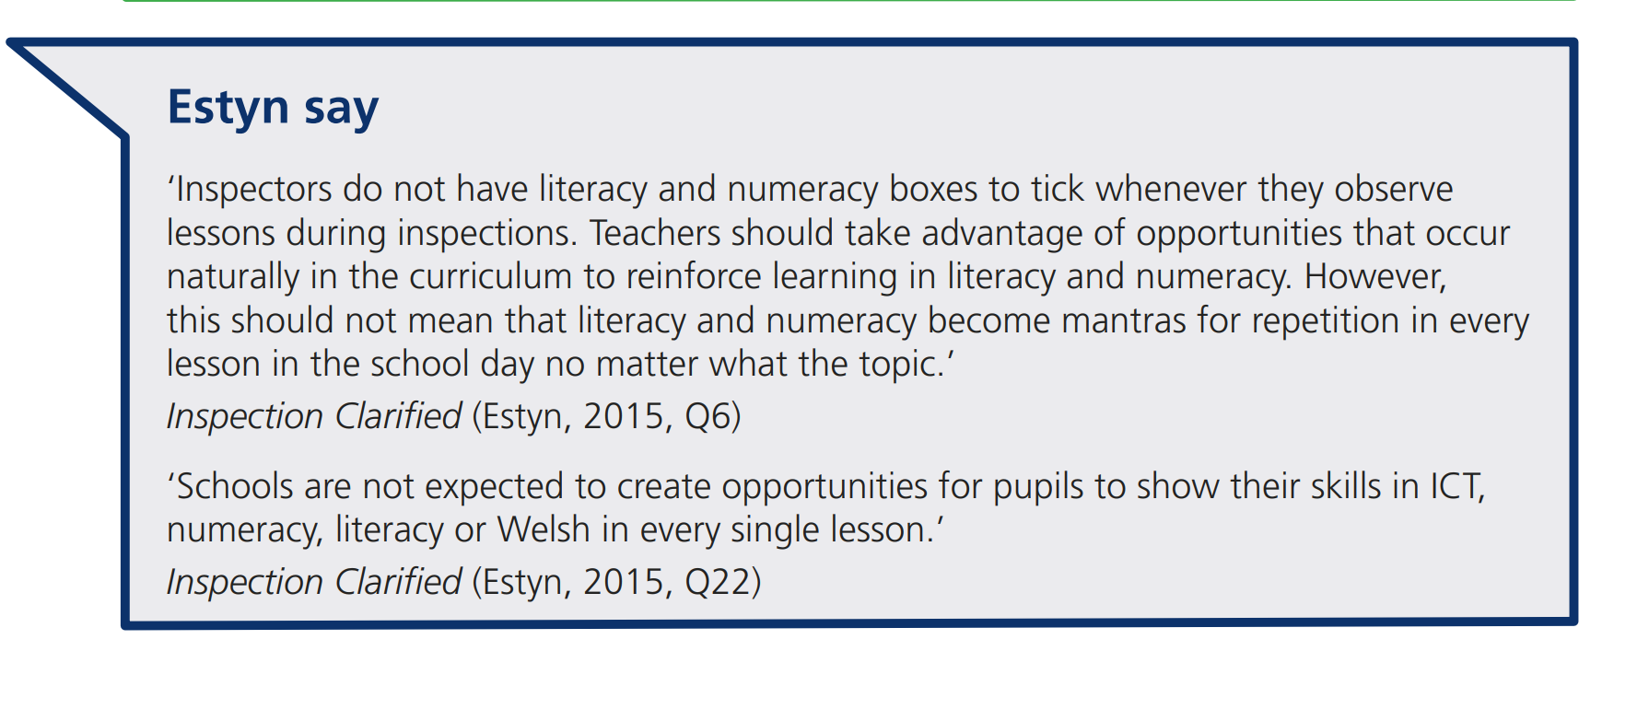
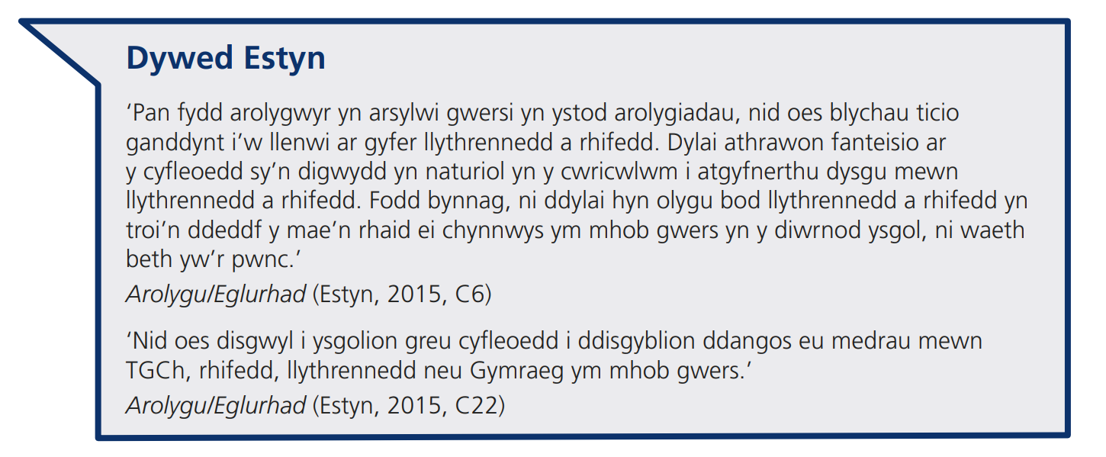

Slide 8

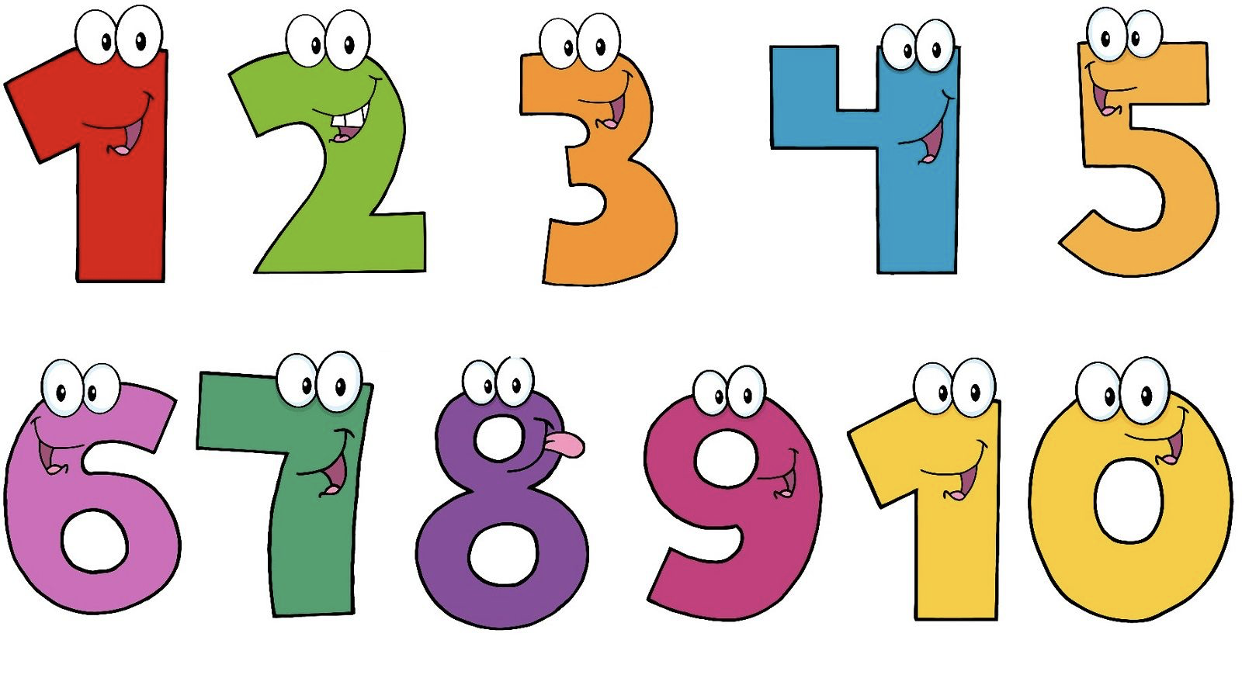
https://www.estyn.gov.wales/thematic-report/active-and-experiential-learning-effective-foundation-phase-practice-delivering

Slide 9
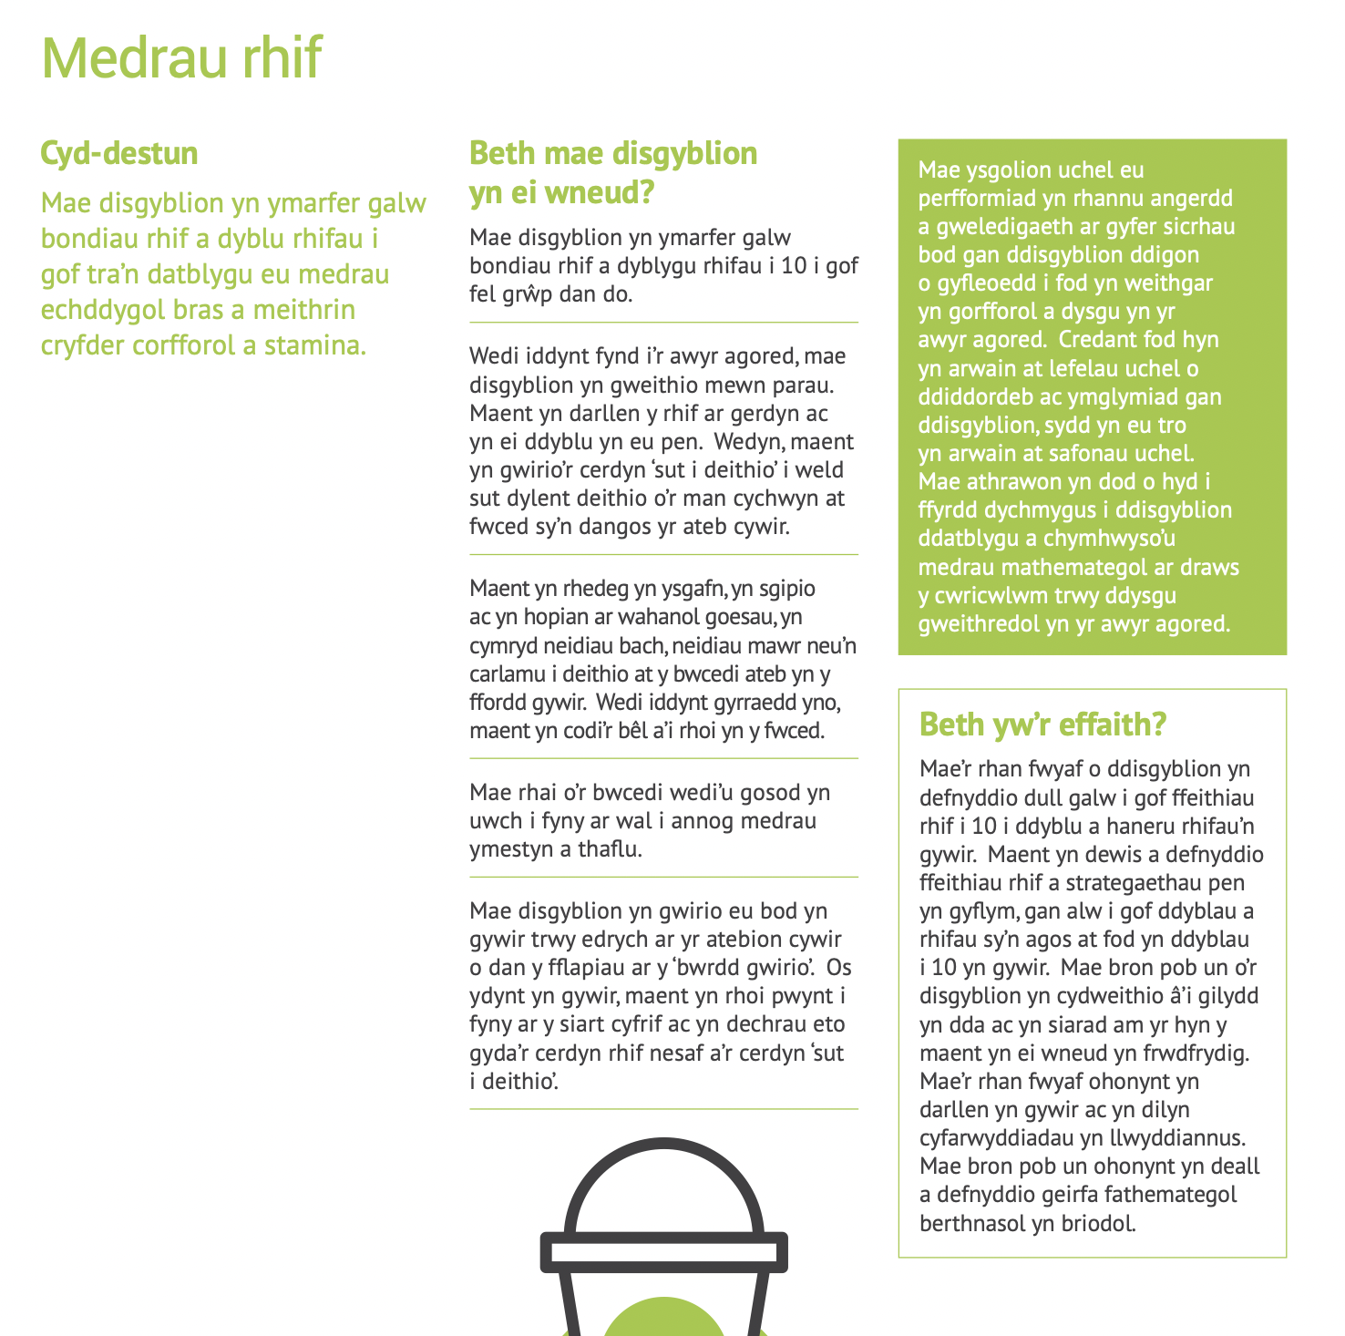
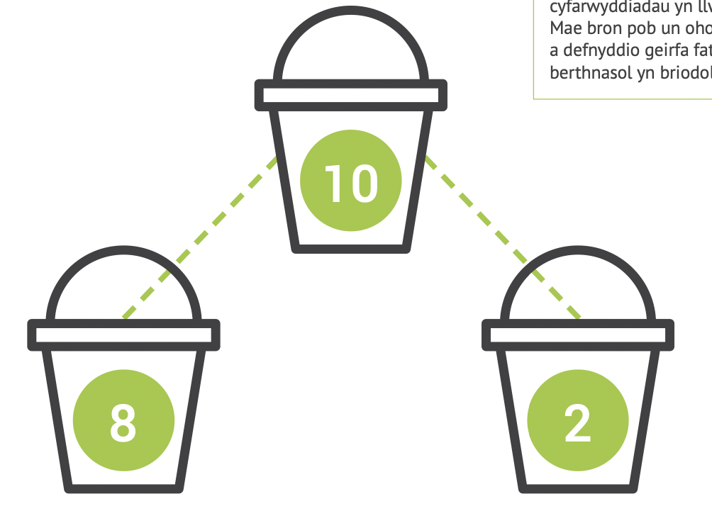

Slide 10
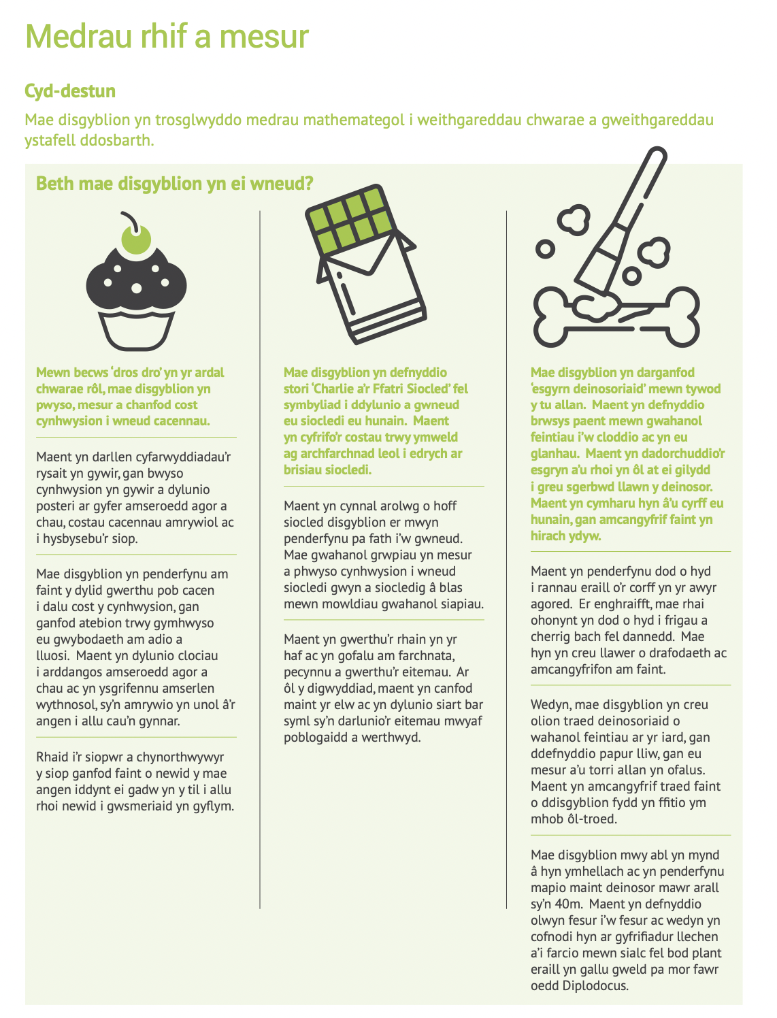
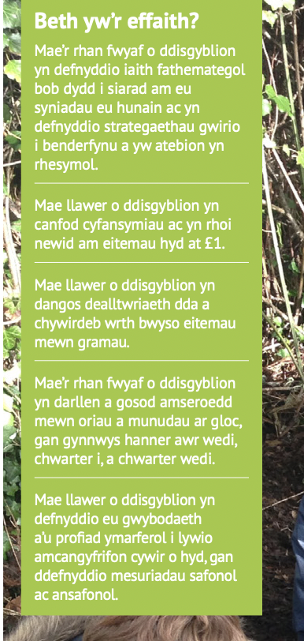

Slide 11
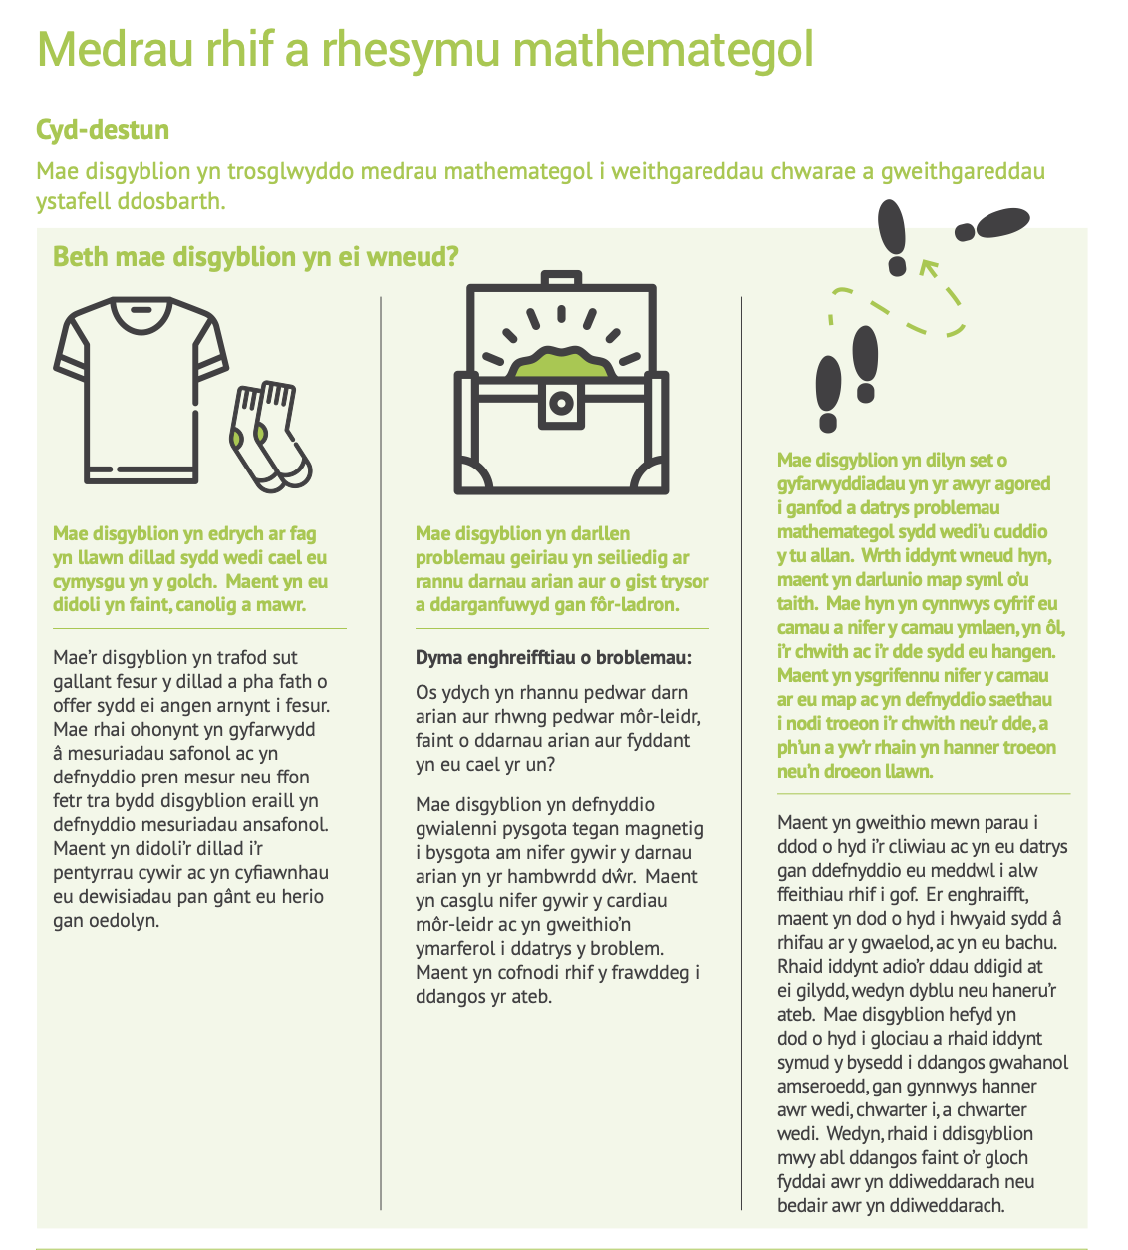
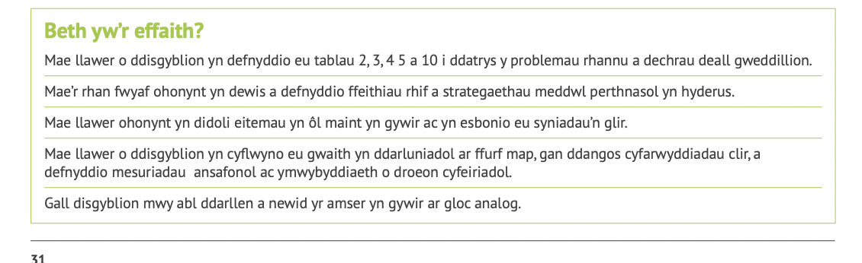

Slide 12
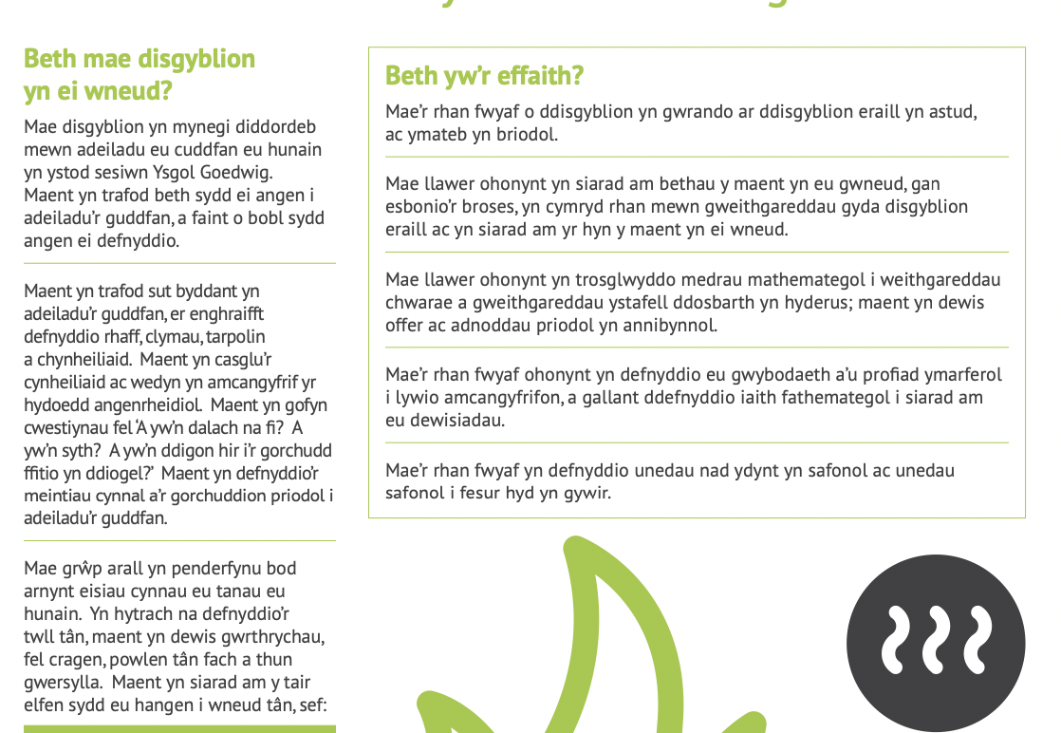


Slide 13

Fframwaith Rhifedd 2022
https://hwb.gov.wales/api/storage/f0f6edf7-415f-42aa-9053-6f8e691e2eff/fframwaith-rhifedd.pdf

Slide 14
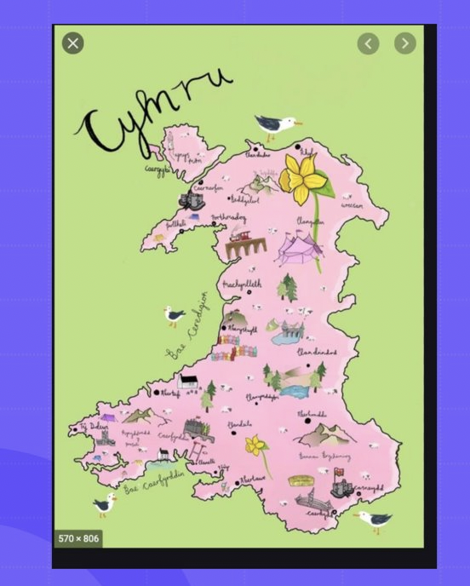
Themau trawsgwricwlaidd
Themau trawsgwricwlaidd

Slide 15
TASG
Dewisiwch 2/3 thema.
Yn eich grwpiau, meddyliwch am weithgareddau mathemategol i gyd-fynd â'r thema.
Byddwch yn barod i rannu eich syniadau

Slide 16
Pwrpas: I baratoi ar gyfer cynllunio a chyflwyno gwersi effeithiol a chasglu tystiolaeth ar gyfer safonau SAC
Dogfennau cefnogol: Dyfodol Llwyddiannus (12 Egwyddor Addysgeg) & deunydd penodol Mathemateg a Rhifedd
Byddwch yn addysgu fel grwp o hyd at 4 o fyfyrwyr.
Trefnwch eich rolau'n effeithiol – ystyriwch pryd byddwch yn gweithio gyda pwy, a sut i 'rannu'r' rolau addysgu a chefnogi.
Byddwch yn barod i drafod eich gwersi a'ch cyfraniadau yn ystod sesiwn 5.
Manylion y gofynion
Hyd: cyfyngedig i 15 munud.
Grŵp oedran: Nodwch hyn yn glir wrth gyflwyno
Adnoddau: Paratowch adnoddau ar gyfer y sesiwn.
Rhaid i chi ymarfer!
Addysgu yn stod sesiwn 5
Strwythur posibl: cyflwyniad, gweithgareddau, diweddglo

Slide 17
Awgryma Lemov (2010) y dylid ‘dechrau gyda’r diwedd’. Golyga hyn:
Deall amcanion terfynol uned o waith i gynllunio’ch gwersi – sut bydd eich gwersi yn cyflawni’r amcanion hynny?
Defnyddio amcan clir i egluro beth bydd yn cael ei ddysgu bob gwers – erbyn diwedd y wers, beth fydd y dysgwyr yn ei ddysgu?
Penderfynu sut y byddwch yn asesu a ydy’r amcan wedi’i gyrraedd – ydy’r dysgwyr yn deall sut i lwyddo, a sut bydden nhw’n cael eu hasesu? Ydych chi’n gwybod sut byddwch yn eu hasesu ac yn gwirio’u dealltwriaeth drwy gydol y wers?
Penderfynu ar eich gweithgaredd – ydy’r weithgaredd yn arwain at gyflawni amcan y wers? Ydy’r weithgaredd wedi’i gwahaniaethu ac yn cynnwys lefel briodol o her ar gyfer pob unigolyn?
1
2
3
4
Amcanion dysgu yn y pendraw
Amcanion dysgu'r wers unigol
Asesu'r dysgu
Gweith-gareddau heriol a wahaniaethir

Slide 18
Amcanion dysgu
Gosodwch her clir sy’n cysylltu gyda gwybodaeth flaenorol. Efallai bydd dysgwyr yn cael trafferth, ond crëwch amgylchedd dysgu lle nad yw gwneud camgymeriadau yn fethiant.
Sicrhewch ymroddiad gan y dysgwyr. Mae angen iddynt ymroi i dasgau er mwyn gweld gwerth i’r dysgu.
Magwch hyder y dysgwyr. Rhaid iddynt gredu eu bod nhw’n gallu llwyddo.
Rhannwch ddisgwyliadau uchel o’r dysgwyr. Byddan nhw’n methu os oes gennych ddisgwyliadau isel ohonynt, ac os oes ganddyn nhw ddisgwyliadau o’u hunain.
Datblygwch ddealltwriaeth arwynebol a dwfn o gysyniadau pynciol. Mae angen cyfleoedd i ddysgwyr ddatblygu eu dealltwriaeth gysyniadol.
Meini prawf llwyddiant
Mae amcanion dysgu a meini prawf llwyddiant yn bwysig ar gyfer creu dysgu pwrpasol â ffocws.
Mae amcanion dysgu yn canolbwyntio ar ddysgu yn hytrach na thasgau.
Mae meini prawf llwyddiant yn ei gwneud yn eglur sut mae llwyddiant yn edrych neu'n swnio.

